Slide 1
VIVIAN CABANZO FERNÁNDEZ LAURA DANIELA DIAZ TORRES CRISTIAN FELIPE MUÑOZ GUERRERO ZENETH OLIVERO TAPIA
Problem Set 2 – Predicting Poverty
BIG DATA Y MACHINE LEARNING PARA ECONOMIA APLICADA
2025-02
othermodels_equipo_08
OTROS MODELOS

Slide 2
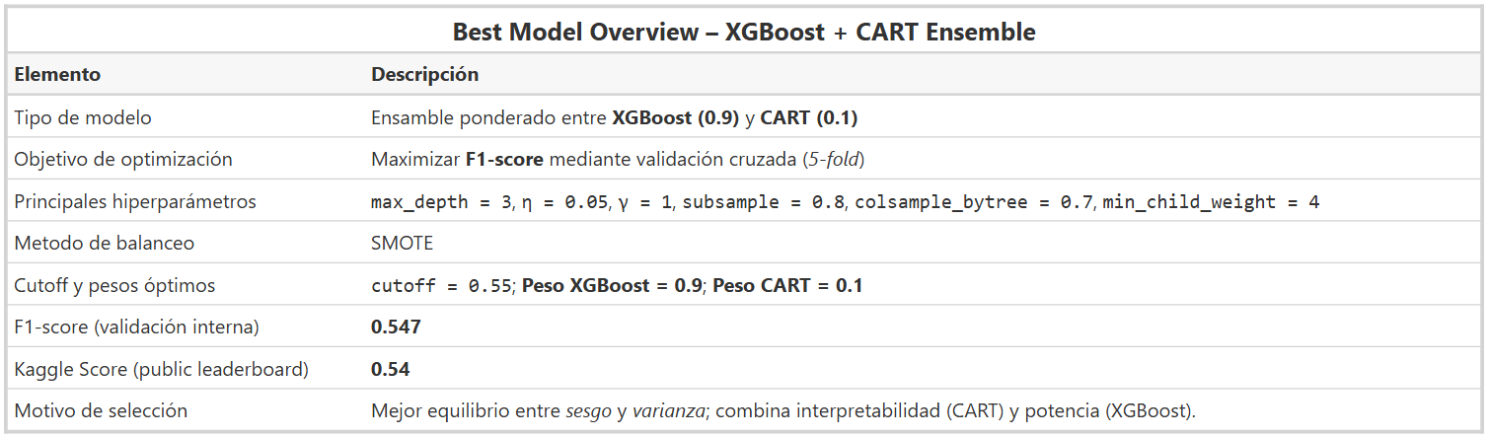
Best model overview – XGBoost + CART Ensemble
El modelo fue seleccionado porque logra mayor estabilidad y precisión, mejorando el F1-score frente a todos los modelos individuales y manteniendo una estructura explicativa que facilita su interpretación.

Slide 3
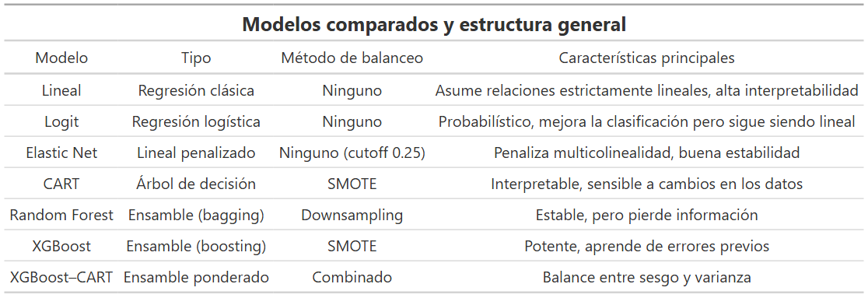
Comparación de modelos
Los modelos lineales fueron más interpretables, pero menos flexibles.
Los modelos de árboles captaron relaciones más complejas en los datos.
El ensamble XGBoost–CART combinó ambos enfoques y logró el mejor equilibrio general.

Slide 4
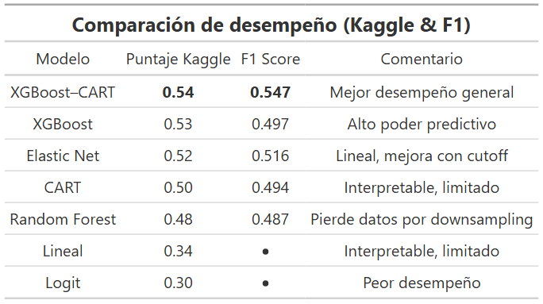
Resultados Kaggle

Slide 5
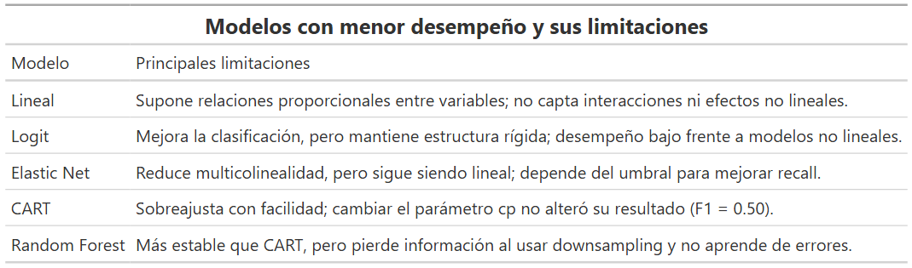
Limitaciones

Slide 6
¿Por qué XGBoost-CART superó a los demás?
El ensamble XGBoost–CART combinó la interpretabilidad del árbol, con la capacidad predictiva del boosting.
XGBoost aprende iterativamente de sus errores, esto resulta en reducciones en el sesgo.
CART reduce la varianza.
La ponderación (90% XGBoost, 10% CART) logró un balance óptimo entre precisión y estabilidad.
Superó a todos los modelos individuales en F1 (0.529) y en el puntaje de Kaggle (0.54).
Mantiene buena interpretabilidad sin sacrificar rendimiento predictivo.
Representa el modelo más equilibrado y consistente frente a la complejidad del problema.

